Slide 1
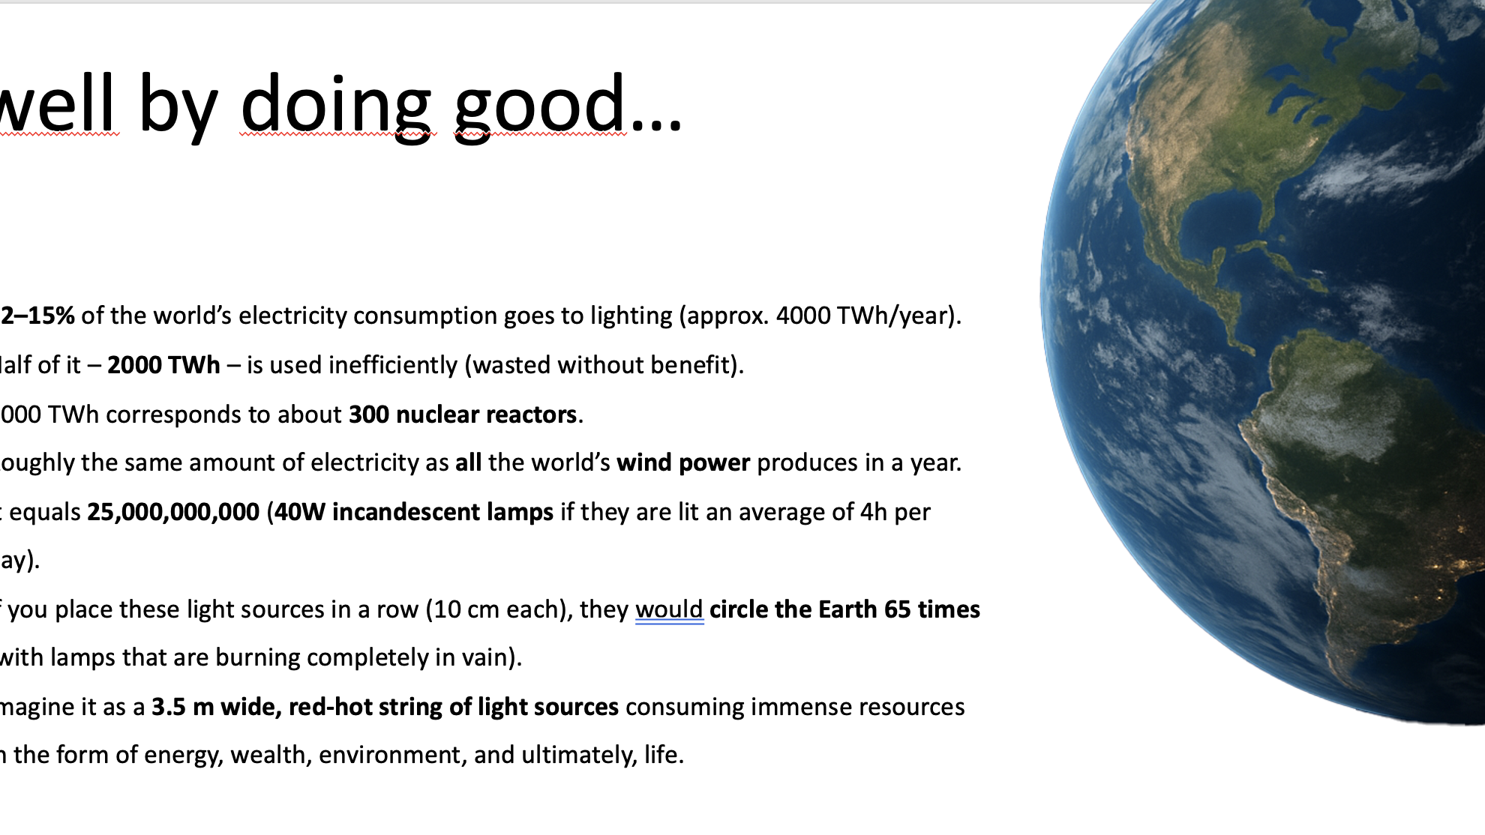
AURA LIGHT
LCC som både CFO:n och klimatet gillar
Gör gott.
Gå plus.
Den gamla belysningen gör två saker: den lyser och den läcker pengar. Den nya gör tre: lyser smartare, sänker livscykelkostnaden och minskar klimatavtrycket.
685 573 kr
19 757 kWh
395 kg CO₂-e
lägre LCC
mindre energi
lägre klimatavtryck
Storyn på 10 sekunder
beräknad besparing över 20 år
kilowattimmar som slipper köpas
win-win för plånbok och planet
Varje tomt rum som släcker sig själv är en liten kostnad som aldrig behöver uppstå.
MJUKT VÄRDE
Aura Light gör besparingen synlig.
En vardag som känns bättre
Rätt ljus när människor är där. Mindre driftstress när rummen står tomma. Och en lösning som signalerar ansvar utan att predika.
Notes:
Poäng: börja med att ramen är positiv, inte defensiv. Det här är inte bara en kostnadsreduktion, utan ett sätt att göra rätt sak utan att be om en budgetuppoffring.
Nyckelbudskap: LCC-rapporten visar ett tydligt win-win-läge: lägre livscykelkostnad, lägre energianvändning och lägre klimatavtryck. Lägg sedan till de mjuka värdena: bättre upplevd miljö, smartare styrning och mindre driftstress.
Siffror från aktuell LCC-sammanfattning: 685 573 kr, 19 757 kWh, 395 kg CO2-e.

